Slide 1
INFORMACJA O DZIAŁALNOŚCI
WOJEWÓDZKIEGO INSPEKTORATU INSPEKCJI HANDLOWEJ
W KRAKOWIE
W 2024 ROKU

Slide 2
REALIZACJA PLANU KONTROLI W 2024 ROKU
1 665 KONTROLI
619 PLANOWYCH (bez paliw)
229 PALIW
612 INTERWENCYJNYCH
205 PLANOWYCH WŁASNYCH
507 KONTROLI WYNIKOWYCH
Realizacja planu
115 %

Slide 3
RODZAJE PLACÓWEK KONTROLOWANYCH W 2024 ROKU
OBSZARY KONTROLI PRZEPROWADZONYCH W 2024 ROKU
1 665 KONTROLI

Slide 4
DYREKTYWY NOWEGO PODEJŚCIA W 2024 r.
163 KONTROLE
Wyrobów zbadanych (2024 r.)
49
Wyrobów zakwestionowanych (2024 r.)
31,4 %
Procentowy udział wyrobów zakwestionowanych w wyrobach zbadanych (2024 r.)
156
218
Wyrobów zbadanych (2023 r.)
113
51,8 %
Procentowy udział wyrobów zakwestionowanych w wyrobach zbadanych (2023 r.)
Wyrobów zakwestionowanych (2023 r.)
Stwierdzone uchybienia to m.in.:
niespełnianie wymagań norm stwierdzone w badaniach laboratoryjnych
nieprawidłowe oznakowanie, w tym brak znaku CE
brak lub nieprawidłowo sporządzone deklaracje zgodności
niekompletne instrukcje obsługi

Slide 5
WYNIKI KONTROLI WYROBÓW W ZAKRESIE WYMOGÓW DYREKTYW NOWEGO PODEJŚCIA
Nr dyrektywy/ rozporządzenia | Nazwa | Ilość wyrobów
 |  | badanych |  | w których stwierdzono nieprawidłowości, w tym:
 |  | ogółem | laboratoryjnie | ogółem | o charakterze konstrukcyjnym | dotyczące oznakowania, instrukcji, ostrzeżeń itp. | brak lub nieprawidłowe oznakowanie CE | brak lub nieprawidłowa deklaracja zgodności | inne nieprawidłowości wynikające z unijnego prawodawstwa harmonizacyjnego
2009/48 | Bezpieczeństwo zabawek | 68 | 64 | 26 | 21 | 8 | 0 | 3 | 2
2014/35 | Urządzenia elektryczne niskonapięciowe | 33 | 2 | 13 | 1 | 7 | 0 | 9 | 4
2016/425 | Sprzęt ochrony indywidualnej | 23 | 3 | 2 | 1 | 1 | 0 | 0 | 0
2016/426 | Urządzenia spalające paliwa gazowe | 11 | 0 | 4 | 0 | 1 | 1 | 3 | 3
2011/65 | Substancje niebezpieczne (RoHS II) | 5 | 0 | 0 | 0 | 0 | 0 | 0 | 0
2015/1186 | Miejscowe ogrzewacze pomieszczeń | 8 | 0 | 0 | 0 | 0 | 0 | 0 | 0
641/2009 i 2019/1781 | Pompy cyrkulacyjne | 4 | 0 | 4 | 0 | 0 | 0 | 0 | 4
2006/42 | Maszyny | 4 | 2 | 0 | 0 | 0 | 0 | 0 | 0

Slide 6
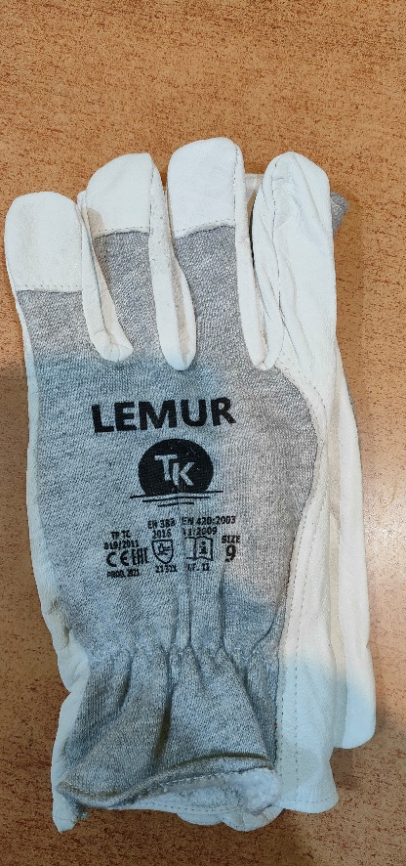
PRZYKŁADY PRODUKTÓW ZAKWESTIONOWANYCH
ŚRODKI OCHRONY INDYWIDUALNEJ (RĘKAWICE ROBOCZE)
Zbadano laboratoryjnie 3 wyroby
1 zakwestionowano
Badanie wykazało wady konstrukcyjne rękawic, tj.:
niespełnienie wymagań normy w zakresie
deklarowanego poziomu wytrzymałości na rozdarcie
oraz odporności na przekłucie.
Zakwestionowane rękawice wycofano z obrotu

Slide 7
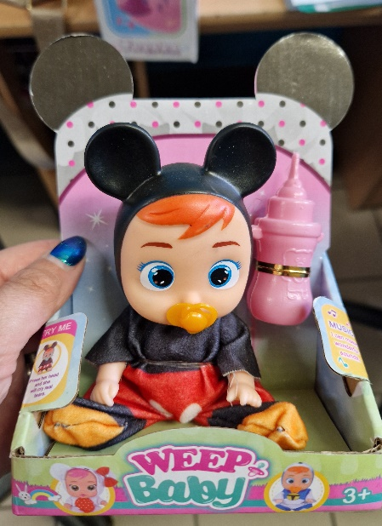
PRZYKŁADY PRODUKTÓW ZAKWESTIONOWANYCH
BEZPIECZEŃSTWO CHEMICZNE ZABAWEK
Laboratoryjnie zbadano 18 próbek
1 zakwestionowano
Badanie wykazało, że zabawka „Laleczka WEEP BABY” może stanowić zagrożenie dla dzieci z uwagi na:
przekroczoną zawartość ftalanu bis (2-etyloheksylu) (DEHP) w głowie lalki
Substancję, której dopuszczalny limit w tego typu wyrobach wynosi mniej niż 0,1 %
wykryto na poziomie 26,2 ± 4,0 %

Slide 8
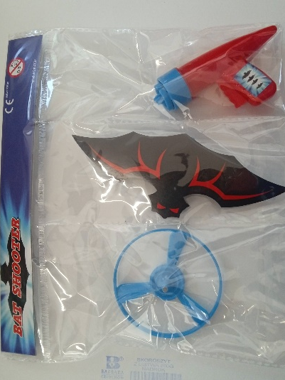
PRZYKŁADY PRODUKTÓW ZAKWESTIONOWANYCH
ZABAWKI DOŁĄCZANE DO GAZET
Zbadano 10 zabawek laboratoryjnie
1 zakwestionowano
Zabawka BAT SHOOTER
dołączona do gazety Magazyn Cartoon Network
Badania laboratoryjne wykazały, że nie odpowiada normie Bezpieczeństwo zabawek i może stanowić zagrożenie dla dzieci.
Wystający metalowy trzpień jako część prowadząca pocisku śmigła może uderzyć w inną osobę i spowodować obrażenia takie jak: stłuczenia oraz urazy oka.

Slide 9
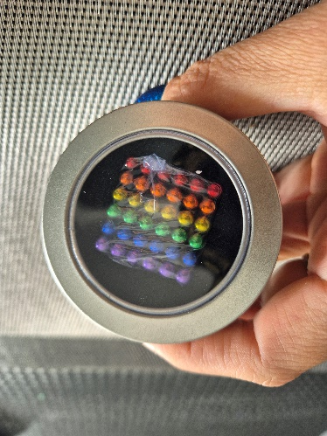
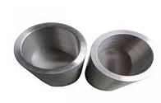
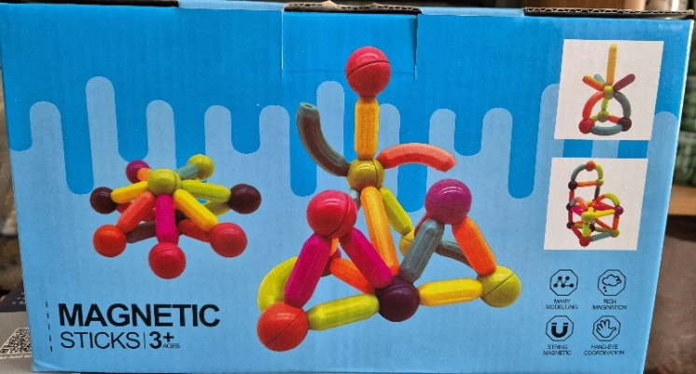
PRZYKŁADY PRODUKTÓW ZAKWESTIONOWANYCH
ZABAWKI MAGNETYCZNE
Laboratoryjnie zbadano 8 3 zakwestionowano
Badania laboratoryjne wykazały przekroczony wskaźnik strumienia indukcji magnetycznej magnesów, a więc siły z jaką przyciągają się do siebie poszczególne elementy.
Ich rozmiar – ok. 5 mm, kolory i kształt są bardzo atrakcyjne dla dzieci, których naturalnym mechanizmem poznawczym jest wkładanie przedmiotów do ust.
Połknięcie więcej niż jednego magnesu lub jednego magnesu oraz elementu ferromagnetycznego (np. z żelaza lub niklu), może sprawić, że przedmioty zaczną się przyciągać przez ścianki narządów wewnętrznych, co może prowadzić do perforacji lub niedrożności jelit, a w konsekwencji do poważnych urazów, nawet śmierci.

Slide 10
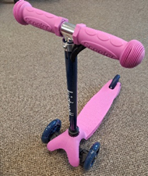
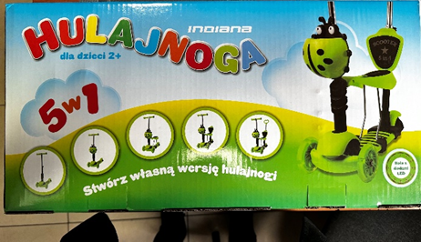
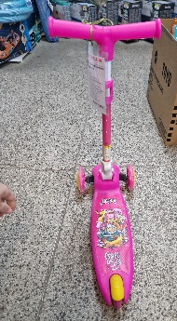
PRZYKŁADY PRODUKTÓW ZAKWESTIONOWANYCH
ROWERKI TRÓJKOŁOWE HULAJNOGI
Laboratoryjnie zbadano 8 5 zakwestionowano
Badania laboratoryjne wykazały:
zaniżony wymiar średnicy przednich kół,
załamanie się, w wyniku badania, uchwytu kierownicy,
zaniżony wymiar średnicy zakończeń uchwytów kierownicy,
niewłaściwy wymiar odstępów pomiędzy tylnymi kołami, a konstrukcją zabawki,
nieodpowiednią wytrzymałość,
nieodpowiednią skuteczność urządzenia blokującego podczas badania na siły skierowane do góry.

Slide 11
OGÓLNE BEZPIECZEŃSTWO PRODUKTÓW W 2024 r.
91
zbadanych produktów w 2024 r.
23
zakwestionowane produkty w 2024 r.
25,3 %
Udział zakwestionowanych produktów w zbadanych produktach
120
zbadanych produktów w 2023 r.
30
zakwestionowanych produktów w 2023 r.
25,0 %
Udział zakwestionowanych produktów w zbadanych produktach

Slide 12
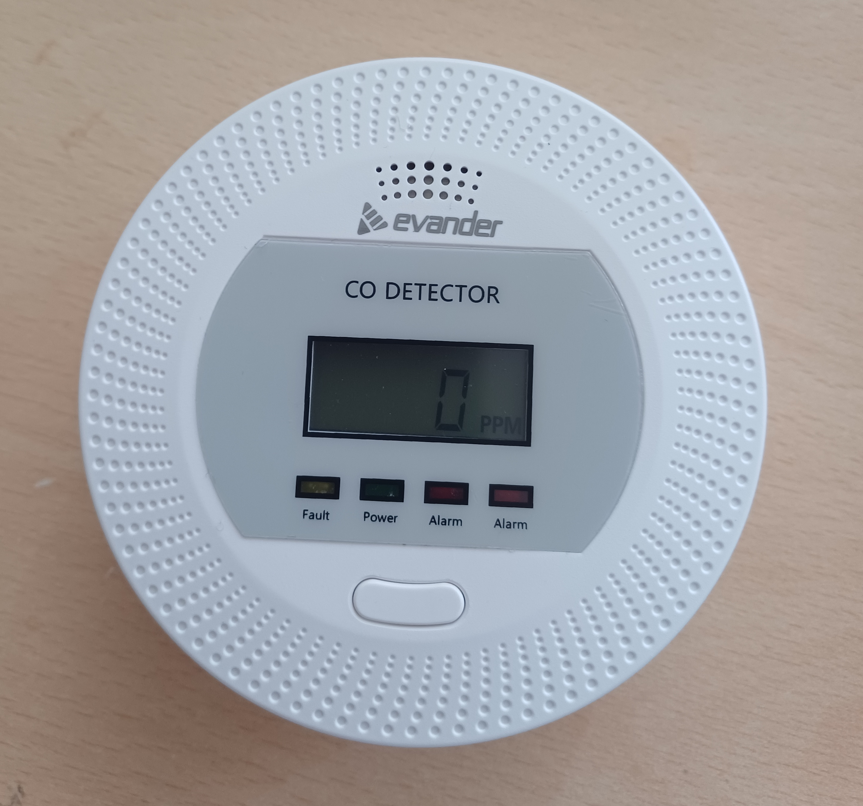
PRZYKŁADY PRODUKTÓW ZAKWESTIONOWANYCH
CZUJNIKI TLENKU WĘGLA
Łącznie zbadano laboratoryjnie 4 próbki
zakwestionowano 1
Uruchomienie czujnika nastąpiło
po czasie dłuższym niż 3 minuty.
Dodatkowo stwierdzono niekompletną instrukcję obsługi oraz niepełne oznakowanie bezpośrednio na urządzeniu i opakowaniu jednostkowym.

Slide 13
JAKOŚĆ PALIW W 2024 r.
Zbadano ogółem 180 partii
ostatecznie nie kwestionowano żadnej
wśród badanych było 46 partii LPG

Slide 14
PORÓWNANIE JAKOŚCI PALIW W LATACH 2020-2024
0 % 0,6 % 1,6 % 4,0 % 0 %
% udział zakwestionowanych paliw w ogólnej liczbie zbadanych paliw

Slide 15
PORÓWNANIE JAKOŚCI GAZU SKROPLONEGO (LPG) W LATACH 2020-2024
0 % 0 % 4,8 % 0 % 0 %
% udział zakwestionowanego gazu skroplonego w ogólnej liczbie zbadanego gazu skroplonego

Slide 16
JAKOŚĆ PALIW STAŁYCH 2024 r.
Zbadano ogółem 42 partie
Zakwestionowano 1 - węgiel kamienny orzech oferowany do sprzedaży w workach o masie 25 kg
Stwierdzono zawyżoną zawartość popiołu, w stosunku do wskazanej w rozporządzeniu dotyczącym wymagań jakościowych, a także w wystawionym świadectwie jakości.
W sprawie wszczęto postępowania administracyjne: 1) celem uiszczenia opłat związanych z badaniami laboratoryjnymi 2) za wystawienie świadectwa jakości, w którym wartość parametru paliwa stałego jest niezgodna ze stanem faktycznym. Zawiadomiono właściwą miejscowo Prokuraturę Rejonową oraz poinformowano WIIH na terenie którego działa dostawca węgla.

Slide 17
KONTROLA JAKOŚCI PALIW STAŁYCH W LATACH 2019-2022 i 2024
od 28 czerwca 2022 r. do 31 grudnia 2023 r. z uwagi na zawieszenie wymagań jakościowych
dla paliw stałych, nie badano żadnych partii.

Slide 18
PLACÓWKI PRZEMYSŁOWE, USŁUGOWE I SPOŻYWCZE
WYNIKOWOŚĆ KONTROLI W 2024 R. W ZAKRESIE PRZEPISÓW DOTYCZĄCYCH:
przeprowadzone
wynikowe
PRAWIDŁOWOŚCI UWIDACZNIANIA CEN
481
90
LEGALIZACJI PRZYRZĄDÓW POMIAROWYCH
300
201
USTAWY O WYCHOWANIU W TRZEŹWOŚCI I PRZECIWDZIAŁANIU ALKOHOLIZMOWI
66
Udział procentowy kontroli wynikowych do kontroli przeprowadzonych
18,7 %
67,0 %
18,2 %
12

Slide 19
PLACÓWKI PRZEMYSŁOWE, USŁUGOWE, SPOŻYWCZE I GASTRONOMICZNE
PORÓWNAWCZE ZESTAWIENIE WYNIKOWOŚCI KONTROLI W ZAKRESIE WYBRANYCH PRZEPISÓW W LATACH 2020-2024

Slide 20
OGÓLNA WADLIWOŚĆ TOWARÓW NIEŻYWNOŚCIOWYCH W 2024 R.
1442
wyroby zbadane (2024 r.)
168
placówek (2023 r.)
144
wyroby zakwestionowane (2024 r.)
1883
wyrobów zbadanych (2023 r.)
250
placówek (2023 r.)
127
wyrobów zakwestionowanych (2023 r.)
Stwierdzone uchybienia to m.in.:
niespełnianie wymagań i deklaracji stwierdzone w badaniach laboratoryjnych, np. niezgodność składu surowcowego wyrobów włókienniczych, ujawnienie zawyżonej zawartości substancji chemicznych,
niewłaściwe oznakowanie produktów.

Slide 21
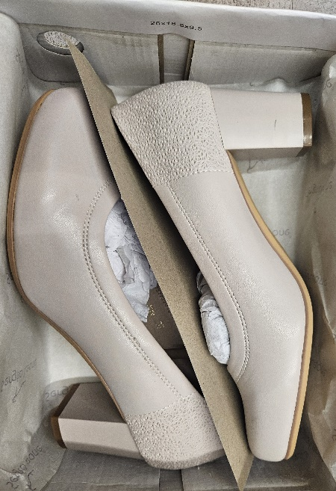
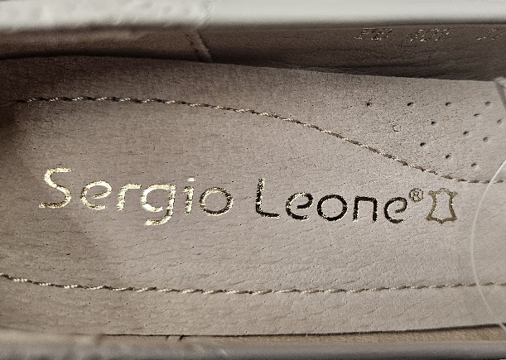
PRZYKŁADY PRODUKTÓW ZAKWESTIONOWANYCH
Kontrola wyrobów pod względem zawartości niektórych substancji chemicznych
Zbadano 19 - zakwestionowano 1
W wyniku badań laboratoryjnych zakwestionowano:
półbuty damskie
z uwagi na przekroczenie zawartości chromu (VI) w skórzanych wkładkach
Badania zostały wykonane w Łódzkim Laboratorium Urzędu Ochrony Konkurencji i Konsumentów, który poniósł ich koszty.

Slide 22
ZAKŁADY USŁUGOWE – KONTROLE PRZEPROWADZONE W 2024 R. W PORÓWNANIU DO 2023 R.
przeprowadzone 152 (2024 r.)
19
18
usługi bytowe
usługi obrotu nieruchomościami
3
6
5
1
34
41
4
70
usługi hotelarskie
usługi gastronomiczne
inne usługi m. in. motoryzacyjne, lombardowe, parkingowe, rekreacyjne
32,2 % udział kontroli wynikowych do ogółu kontroli przeprowadzonych w 2024 r.
wynikowe 49 (2024 r.)
przeprowadzonych 150 (2023 r.)
wynikowe 34 (2023 r.)
22,7 % udział kontroli wynikowych do ogółu kontroli przeprowadzonych w 2023 r.

Slide 23
WADLIWOŚĆ WYBRANYCH ARTYKUŁÓW NIEŻYWNOŚCIOWYCH W 2024 R.

Slide 24
WADLIWOŚĆ WYBRANYCH ARTYKUŁÓW NIEŻYWNOŚCIOWYCH W LATACH 2020-2024

Slide 25
UDZIAŁ W PROJEKTACH UNIJNYCH
CASP 2024 „Rowery dla dzieci”
do badań laboratoryjnych pobrano 2 rowerki
otrzymano negatywne wyniki badań
REF12 (REACH-EN-FORCE 12)
nadzór nad przepisami dot. rozporządzenia 1907/2006 Parlamentu Europejskiego i Rady z dnia 18 grudnia 2006 r. w sprawie rejestracji, oceny, udzielania zezwoleń i stosowania ograniczeń w zakresie chemikaliów (REACH)
kwestionowano półbuty damskie z uwagi na przekroczenie zawartości chromu (VI) w skórzanych wkładkach

Slide 26
OCHRONA PRAWNYCH INTERESÓW KONSUMENTÓW W 2024 R.
Wyszczególnienie przyjętych wniosków i udzielonych porad | Kraków | Delegatura Tarnów | Delegatura Nowy Sącz | Razem
Informacje o nieprawidłowościach (skargi konsumenckie) | 277 | 22 | 18 | 317
Informacje i wnioski o pozasądowe rozwiązywanie sporów konsumenckich | 288
Postępowania w sprawie pozasądowego rozwiązywania sporów konsumenckich | 177
Wnioski do Stałego Sądu Polubownego | 24
Informacje anonimowe | 171 | 47 | 16 | 234
Porady | 4.164 | 1.393 | 847 | 6.404

Slide 27
SKARGI I WNIOSKI ROZPATRZONE W 2024 R.
SKARGI I WNIOSKI
219 rozpatrzone we własnym zakresie
175 artykuły przemysłowe
32 usługi
105 przekazanych innym organom
324
w tym 31 pozostałych z 2023 r.
12 artykuły spożywcze
79,9 % skarg i wniosków rozpatrzonych we własnym zakresie
14,6 % skarg i wniosków rozpatrzonych we własnym zakresie
5,5 % skarg i wniosków rozpatrzonych we własnym zakresie

Slide 28
POZASĄDOWE ROZWIĄZYWANIE SPORÓW KONSUMENCKICH (ADR)
liczba otrzymanych wniosków ADR oraz informacji
288
313 w 2023 r.
liczba zakończonych postępowań w formie ADR w sposób:
69 przekazanych innym WIIH
10 ODMÓW
POZYTYWNY dla konsumenta
NEGATYWNY dla konsumenta
98
123 w 2023 r.
36
39 w 2023 r.

Slide 29
UDZIELANIE PORAD W LATACH 2020-2024

Slide 30
TEMATYKA PORAD W LATACH 2020-2024

Slide 31
STAŁY SĄD POLUBOWNY
24 wnioski
Złożone na wniosek konsumentów
Wartość roszczeń
222 053 zł
Wartość roszczeń w przypadku towarów konsumpcyjnych to 174 408 zł
Średni czas trwania postępowania
37 dni
Wartość roszczeń w przypadku usług to 47 645 zł

Slide 32
STAŁY SĄD POLUBOWNY Wartości sumy roszczeń w latach 2021-2024

Slide 33
PROKURATURY
7
skierowanych zawiadomień o podejrzeniu popełnienia przestępstw
w tym:
2 wprowadzenie do obrotu paliw niespełniających wymagań jakościowych
(sprawy dot. 2023 r.)
3 wprowadzenie do obrotu wyrobów, w których stwierdzono przekroczoną zawartość substancji chemicznych (2 sprawy dot. 2023 r.)
2 sprzedaż i podawanie alkoholu wbrew warunkom zezwoleń
8 otrzymanych rozstrzygnięć
7 umorzono postępowania karne na zasadach ogólnych
(2 sprawy dot. 2023 r.)
1 odmówiono wszczęcia dochodzenia (dot. 2023 r.)
2 sprawy – brak rozstrzygnięcia

Slide 34
DECYZJE ADMINISTRACYJNE
W 2024 r. WYDANO ŁĄCZNIE 114 DECYZJI, W TYM:
Ilość decyzji | Podstawa prawna wydania decyzji
78 | art. 6 ust. 1 ustawy o informowaniu o cenach towarów i usług (niewykonywanie przez przedsiębiorców obowiązków w zakresie uwidaczniania m.in. cen i cen jednostkowych)
1 | art. 6 ust. 2 ustawy o informowaniu o cenach towarów i usług (niewykonywanie przez przedsiębiorców obowiązków w zakresie uwidaczniania cen i cen jednostkowych, co najmniej trzykrotnie w okresie 12 miesięcy licząc od dnia, w którym stwierdzono naruszenie tych obowiązków po raz pierwszy)
4 | art. 91 pkt 25 i 26 lit. c) ustawy o zużytym sprzęcie elektrycznym i elektronicznym (nieumieszczenie w widocznym miejscu w punkcie sprzedaży i na stronie internetowej informacji odpowiednio w zakresie nieodpłatnego odbioru zużytego sprzętu jw. pochodzącego z gospodarstw domowych oraz o punktach jego zbierania)
1 | art. 56 ust. 1 pkt 12 ustawy o gospodarce opakowaniami i odpadami opakowaniowymi (niewykonanie przez przedsiębiorców zajmujących się sprzedażą produktów w opakowaniach, obowiązku przekazywania ich użytkownikom wymaganych informacji, w tym m.in. o dostępnych systemach zwrotu, zbierania i recyklingu oraz o właściwym postępowaniu z odpadami opakowaniowymi)
1 | art. 56 ust. 1 pkt 12 i pkt 10c ustawy o gospodarce opakowaniami i odpadami opakowaniowymi (niewykonanie przez przedsiębiorcę obowiązków jw. oraz dodatkowo niepobierania opłaty recyklingowej od nabywającego torbę na zakupy z tworzywa sztucznego)
2 | art. 40a ustawy o obowiązkach przedsiębiorców w zakresie gospodarowania niektórymi odpadami oraz o opłacie produktowej (niepobranie opłaty za opakowania jednorazowe z tworzywa sztucznego w które zapakowano posiłki oraz niezapewnienie dostępności opakowań alternatywnych do pojemników z tworzywa sztucznego jednorazowego użytku)
1 | art. 36 ust. 1 i ust. 2 ustawy o produktach kosmetycznych (udostępnianie na rynku produktów kosmetycznych niewłaściwie oznakowanych)
1 | art. 41 ustawy o produktach kosmetycznych (udostępnianie na rynku produktów kosmetycznych po upływie dat minimalnej trwałości)

Slide 35
Ilość decyzji | cd. Podstawa prawna wydania decyzji
9 | art. 30 ust. 1 ustawy o Inspekcji Handlowej (dot. zobowiązań z tytułu kosztów przeprowadzonych badań laboratoryjnych)
2 | art. 24 ust. 1 ustawy o systemie monitorowania i kontrolowania jakości paliw (dot. zobowiązań z tytułu kosztów przeprowadzonych badań laboratoryjnych próbek paliw)
12 | odstąpienie od nałożenia kary pieniężnej na podstawie art. 189 f Kodeksu postępowania administracyjnego
1 | umorzenie postępowania administracyjnego w całości na podstawie art. 105 § 1 Kodeksu postępowania administracyjnego z uwagi na jego bezprzedmiotowość wynikającą z faktu, iż kara została w całości uregulowana.
1 | art. 67a § 1 pkt 3 ustawy Ordynacja podatkowa (odmowa umorzenia w całości zaległej administracyjnej kary pieniężnej)
POSTANOWIENIA
W 2024 r. WYDANO 7 POSTANOWIEŃ DOTYCZĄCYCH ZOBOWIĄZANIA PRZEDSIĘBIORCÓW DO POKRYCIA KOSZTÓW BADAŃ LABORATORYJNYCH ZAKWESTIONOWANYCH WYROBÓW:
Ilość postanowień | Podstawa prawna wydania postanowienia
6 | na podstawie art. 74 ust. 1 w związku z art. 74 ust. 2 ustawy z dnia 13 kwietnia 2016 r. o systemach oceny zgodności i nadzoru rynku
1 | art. 25a ust. 1 i 5 ustawy z dnia 12 grudnia 2003 r. o ogólnym bezpieczeństwie produktów

Slide 36
ILOŚĆ WYDANYCH DECYZJI ADMINISTRACYJNYCH I POSTANOWIEŃ WRAZ Z WARTOŚCIAMI W LATACH 2020-2024

Slide 37
WYKROCZENIA
241
mandatów karnych
59.550 zł
łączna kwota nałożonych mandatów
3
wnioski o ukaranie skierowane do Sądów
2
sprawców wobec których zastosowano art. 41 Kodeksu wykroczeń
tj. niepenalny środek oddziaływania wychowawczego

Slide 38
WYKROCZENIA
NAJCZĘŚCIEJ UJAWNIANE WYKROCZENIA W 2024 R.
stosowanie przyrządów pomiarowych bez ważnych dowodów kontroli metrologicznej stanowi 80,1 % wykroczeń ujawnianych w 2024 r.
nieprawidłowe oznakowanie towarów stanowi 10 % wykroczeń ujawnianych w 2024 r.
nieuwidocznienie informacji o szkodliwości spożywania alkoholu stanowi 4 % wykroczeń ujawnianych w 2024 r.
niezgłoszenie do ewidencji działalności gospodarczej zmian danych objętych wpisem stanowi 2,8 % wykroczeń ujawnianych w 2024 r.
201
25
10
7

Slide 39
WYKAZ WYKROCZEŃ ZAREJESTROWANYCH W 2024 R.
Podstawa prawna wykroczenia | Dotyczy | Ilość przypadków
art. 26 ust. 1 pkt 2 ustawy Prawo o miarach | stosowanie przyrządów pomiarowych bez ważnych dowodów kontroli metrologicznej | 201
art. 136 § 2 Kodeksu wykroczeń | nieprawidłowe oznakowanie towarów | 25
art. 45 pkt 2 ustawy o wychowaniu w trzeźwości i przeciwdziałaniu alkoholizmowi | nieuwidocznienie informacji o szkodliwości spożywania alkoholu w miejscu sprzedaży napojów alkoholowych | 10
art. 60¹ § 2 Kodeksu wykroczeń | niezgłoszenie do ewidencji działalności gospodarczej zmian danych objętych wpisem | 7
art. 134 § 1 Kodeksu wykroczeń | oszustwo | 2
art. 44 ust. 1 ustawy o substancjach chemicznych i ich mieszaninach | wprowadzenie do obrotu mieszanin chemicznych bez wymaganego oznakowania | 2
art. 15 ust. 1 ustawy o języku polskim | stosowanie wyłącznie obcojęzycznego nazewnictwa towarów w obrocie z udziałem konsumentów | 1
art. 60¹ § 4 pkt 2 Kodeksu wykroczeń | użycie oznaczeń kategorii obiektów hotelarskich bez odpowiedniej decyzji | 1
art. 113 Kodeksu wykroczeń | niezachowanie należytej czystości przy świadczeniu usług | 1
art. 13 ust. 1 pkt 1 ustawy o ochronie zdrowia przed następstwami używania tytoniu i wyrobów tytoniowych | nieumieszczenie informacji o zakazie sprzedaży wyrobów tytoniowych, papierosów elektronicznych lub pojemników zapasowych osobom do lat 18 | 1
RAZEM: 251

Slide 40
INNE DZIAŁANIA POKONTROLNE
186 wniosków pokontrolnych
357 informacji do innych organów:
Urzędów Miar,
Urzędów Skarbowych,
Urzędów Celno-Skarbowych,
Izby Administracji Skarbowej,
Urzędu Marszałkowskiego,
Urzędów Miast i Gmin,
Prezesa Urzędu Regulacji Energetyki,
Państwowej Inspekcji Sanitarnej,
Wojewódzkich Inspektoratów Ochrony Środowiska,
Inspekcji Jakości Handlowej Artykułów Rolno-Spożywczych,
Urzędu Ochrony Konkurencji i Konsumentów,
Wojewódzkich Inspektorów Inspekcji Handlowej.

Slide 41
ŁĄCZNA ILOŚĆ WYDANYCH OPINII CELNYCH W 2024 r.
ŁĄCZNA ILOŚĆ WYDANYCH OPINII CELNYCH W 2024 r.
w sprawie produktów z obszarów :
nadzoru rynku 100
ogólnego bezpieczeństwa 60
wydano także
19 odmów
W 128 przypadkach opinie celne były negatywne
188
artykułów nieżywnościowych 28

Slide 42
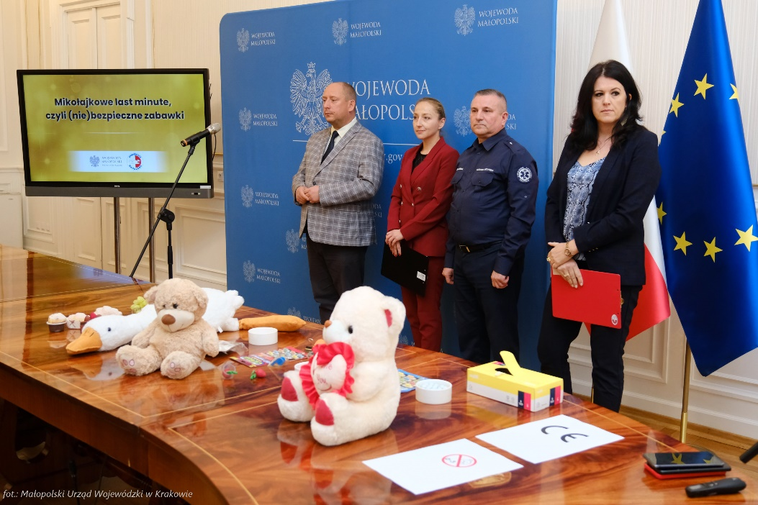
MEDIALNE DZIAŁANIA INFORMACYJNO-EDUKACYJNE
Udział w briefingach Wojewody Małopolskiego
Jesteś tym, co jesz.
O bezpieczeństwie żywienia i żywności
Mikołajkowe last minute, czyli (nie)bezpieczne zabawki

Slide 43
BUDŻET WOJEWÓDZKIEGO INSPEKTORATU INSPEKCJI HANDLOWEJ W KRAKOWIE W 2024 r.

Slide 44
BUDŻET WOJEWÓDZKIEGO INSPEKTORATU INSPEKCJI HANDLOWEJ W KRAKOWIE W LATACH 2023-2024 ORAZ PROGNOZA NA 2025 R.
wzrost o 6 %
wzrost o 18,1 %

Slide 45
WYDATKI BIEŻĄCE WOJEWÓDZKIEGO INSPEKTORATU INSPEKCJI HANDLOWEJ W KRAKOWIE w 2024 r.

Slide 46
OPŁATY ZA CZYNSZ I ZAKUP ENERGII W LATACH 2023-2024 ORAZ PROGNOZA NA 2025 R.
wzrost o 11,6 %
wzrost o 8,7 %

Slide 47
ZAKUP MATERIAŁÓW I WYPOSAŻENIA W LATACH 2023-2024 ORAZ PROGNOZA NA 2025 R.
wzrost o 73,8 %
spadek o 36,1 %

Slide 48
WYDATKI NA ZAKŁADOWY FUNDUSZ ŚWIADCZEŃ SOCJALNYCH W LATACH 2023-2024 ORAZ PROGNOZA NA 2025 R.
wzrost
o 37,5 %
wzrost o 15,8 %

Slide 49
ZAKUP USŁUG W LATACH 2023-2024 ORAZ PROGNOZA NA 2025 R.
wzrost o 9,3 %
spadek o 2,2 %

Slide 50
KOSZTY BADAŃ LABORATORYJNYCH W LATACH 2023-2024 ORAZ PROGNOZA NA 2025 R.
wzrost o 43,7 %
spadek o 83,6 %

Slide 51
WYDATKI NA BADANIA LABORATORYJNE W LATACH 2020-2024

Slide 52
DZIĘKUJĘ ZA UWAGĘ

